Slide 1
Отчет к 15 декабря
Акимов Иван

Slide 2
По магистерской
Перешел на вторую стадию расчетов для работы

Slide 3
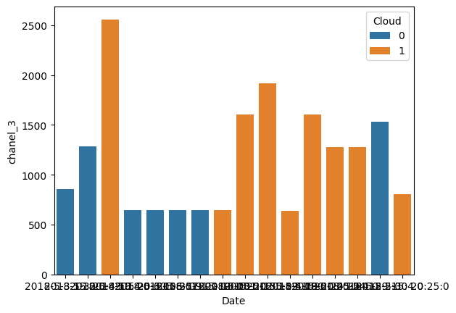
По облакам
Нашли ошибку в трансформерах
Доделали главу отчета/статью по вероятности обнаружения облаков
Красивые (нет) картинки по L1

Slide 4
По решеткам
Достигнута передовая в расчётах
Нужно идти за грань, где данных для сверки нет

